Slide 1


Slide 2
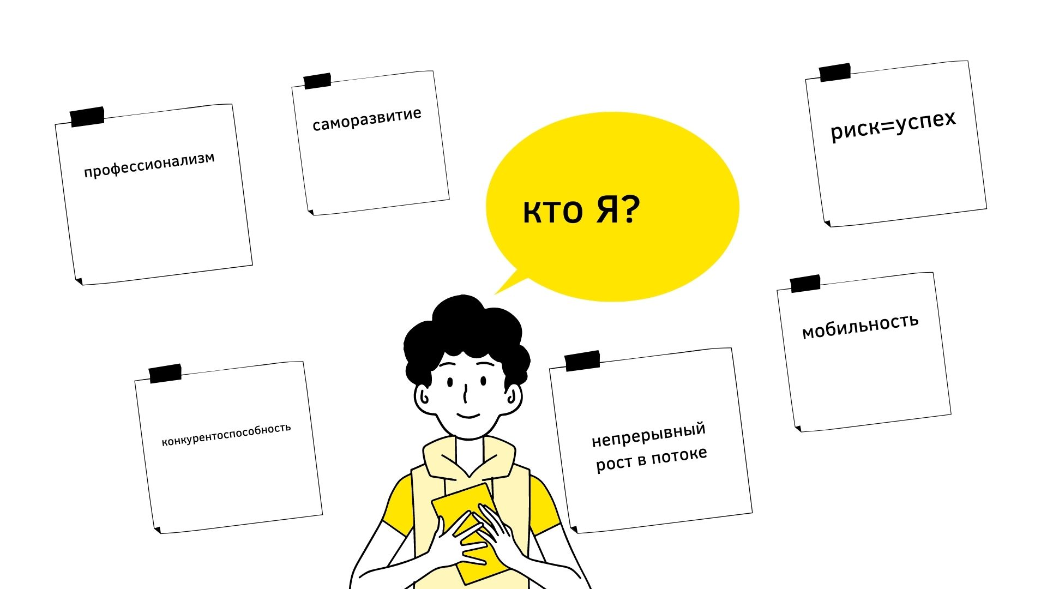

Slide 3
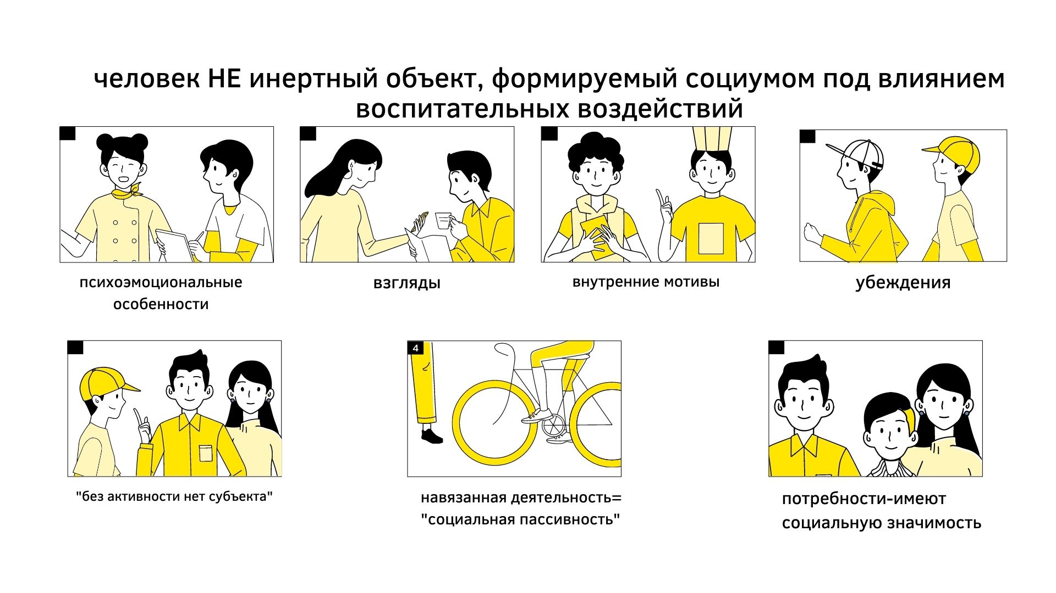

Slide 4


Slide 5



Slide 6


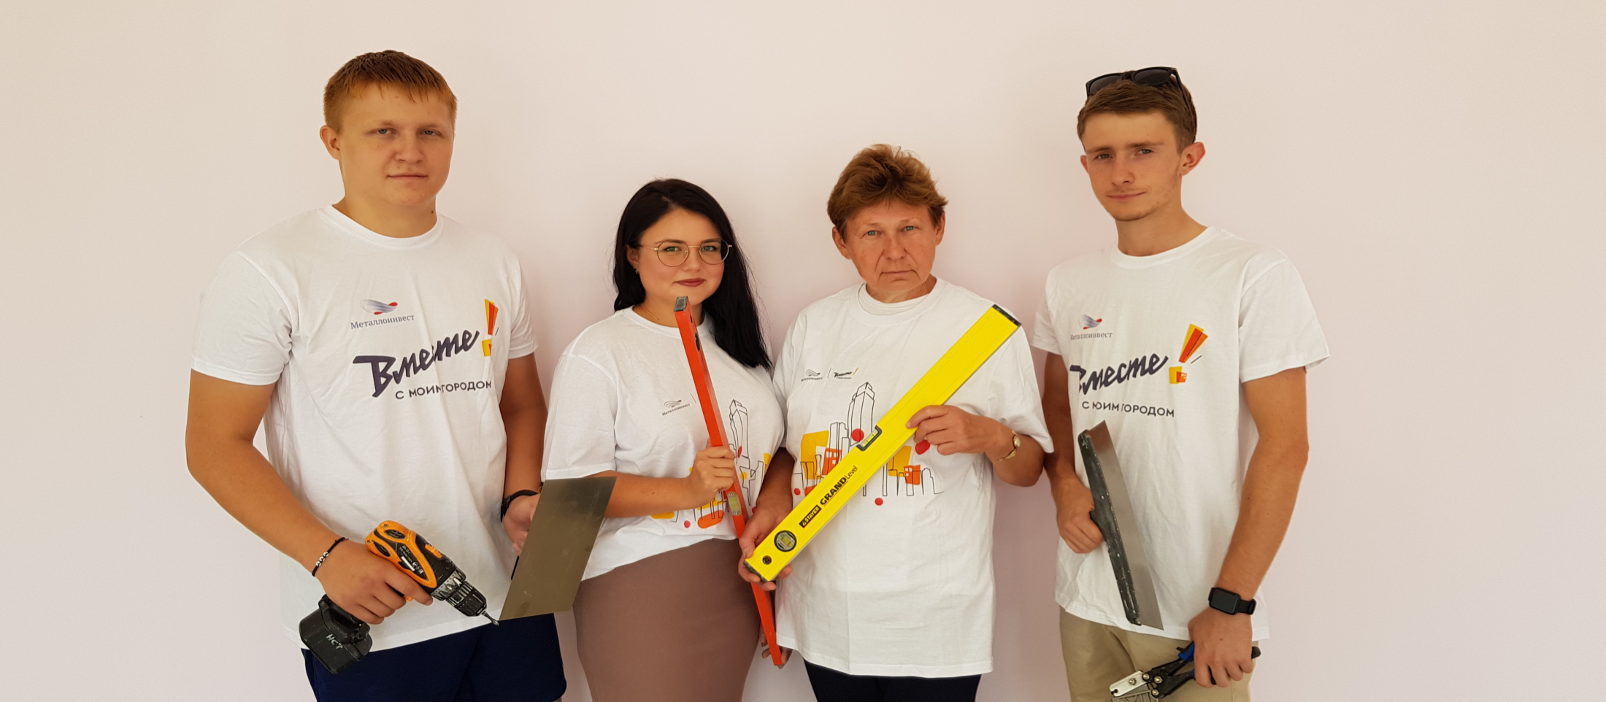
Победители Грантовых конкурсов

Slide 7
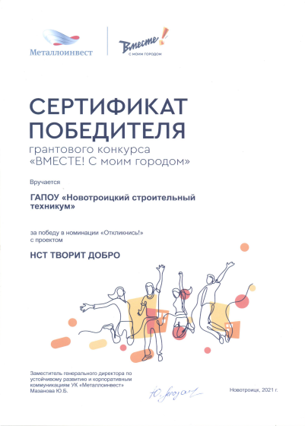
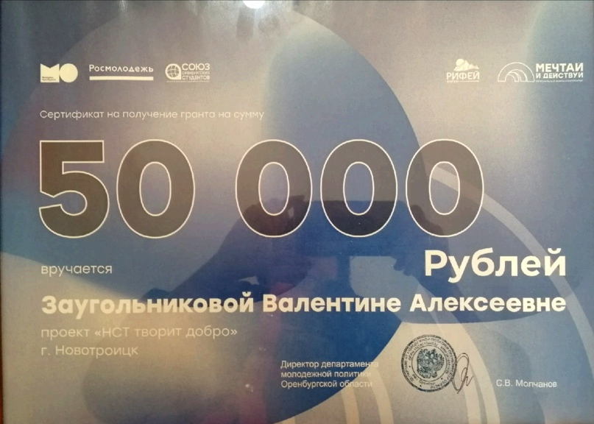

Slide 8
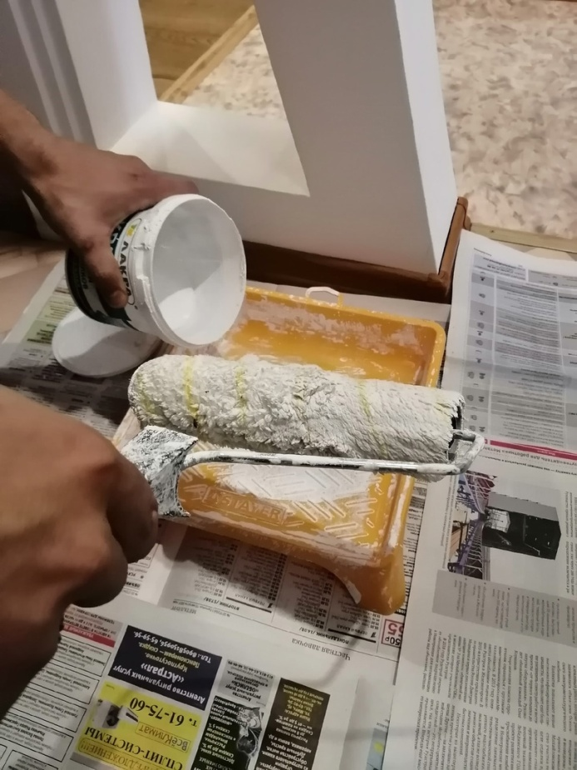
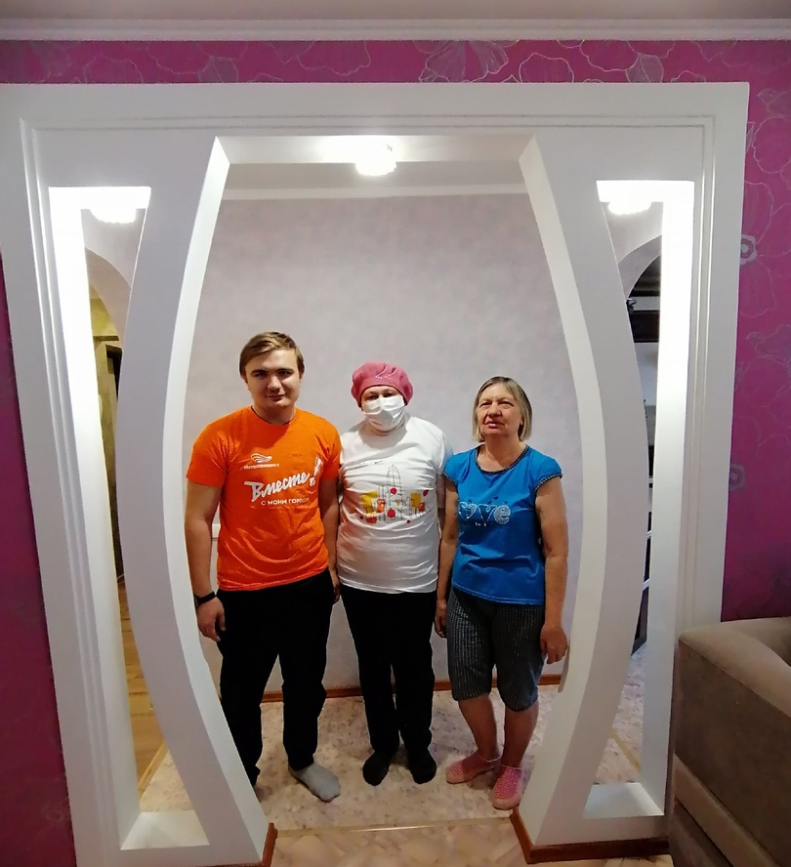
Цель проекта:
Оказание помощи пожилым людям, организация социального обслуживания маломобильных людей и инвалидов студентами НСТ на базе Центра адресной помощи

Slide 9



Slide 10
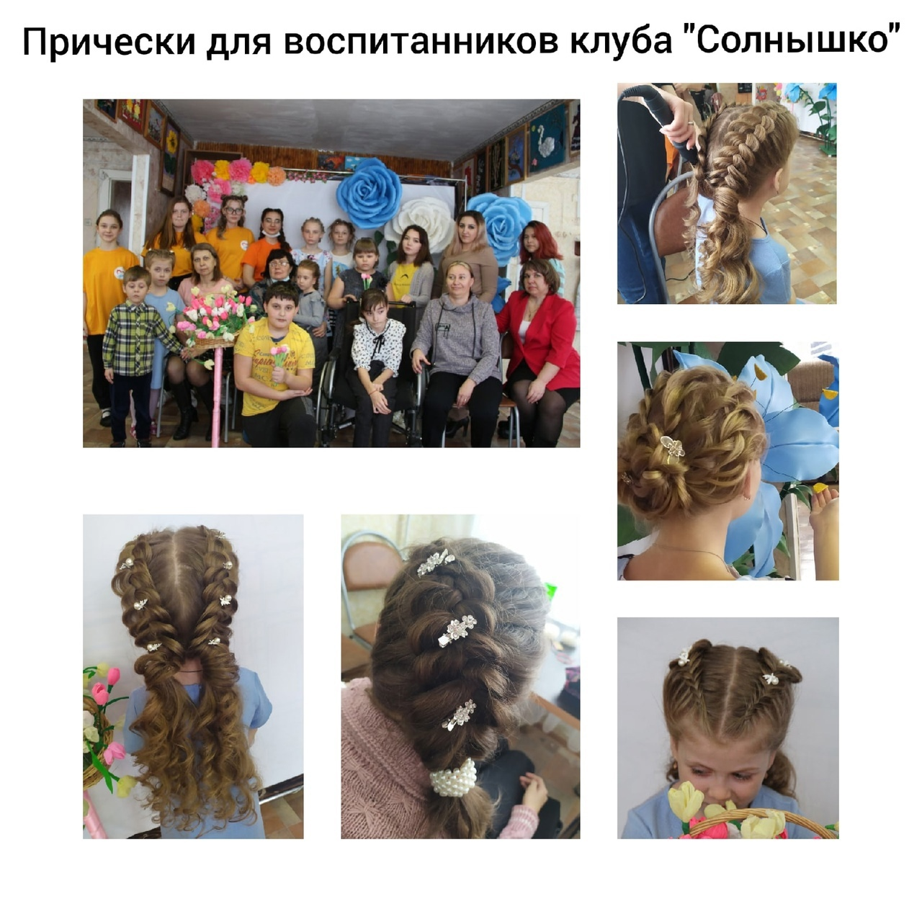

Slide 11
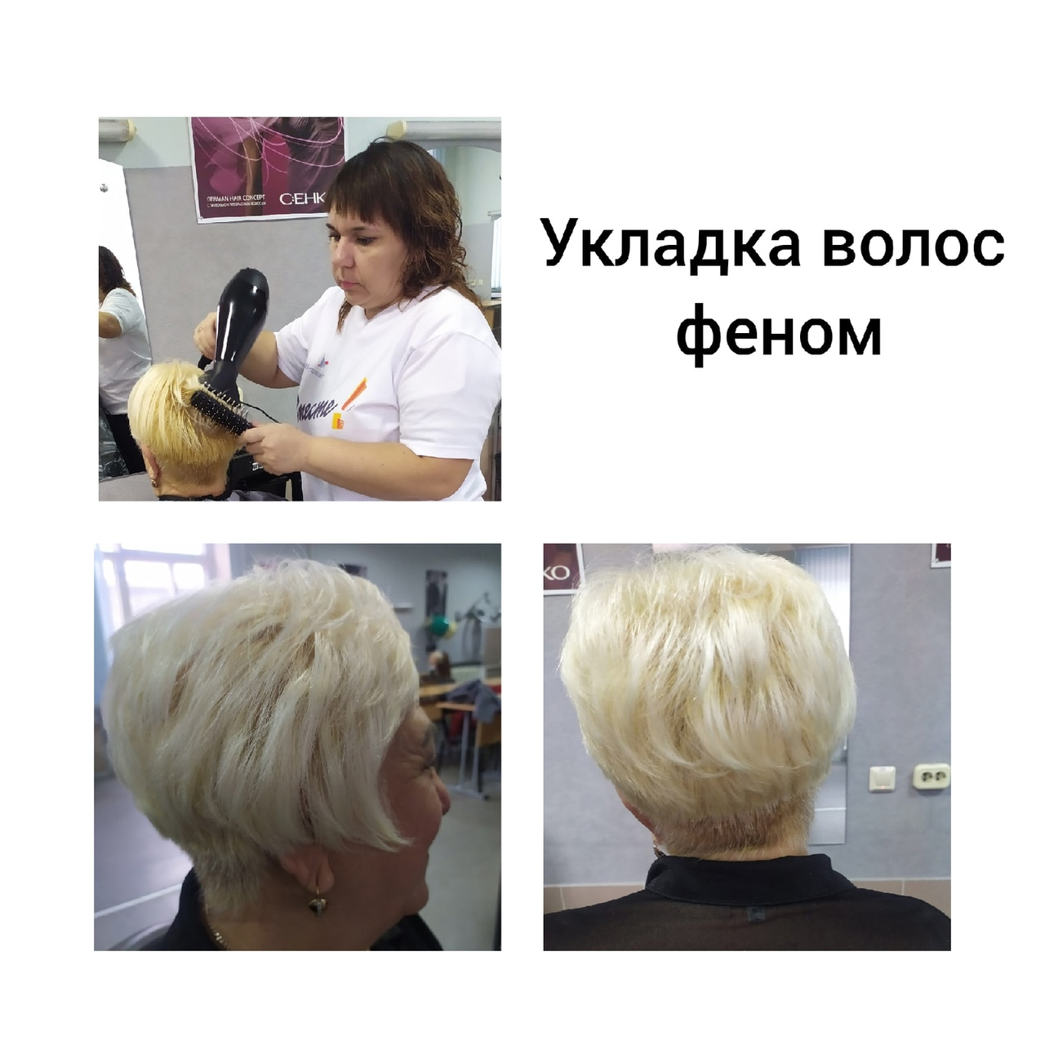


Slide 12
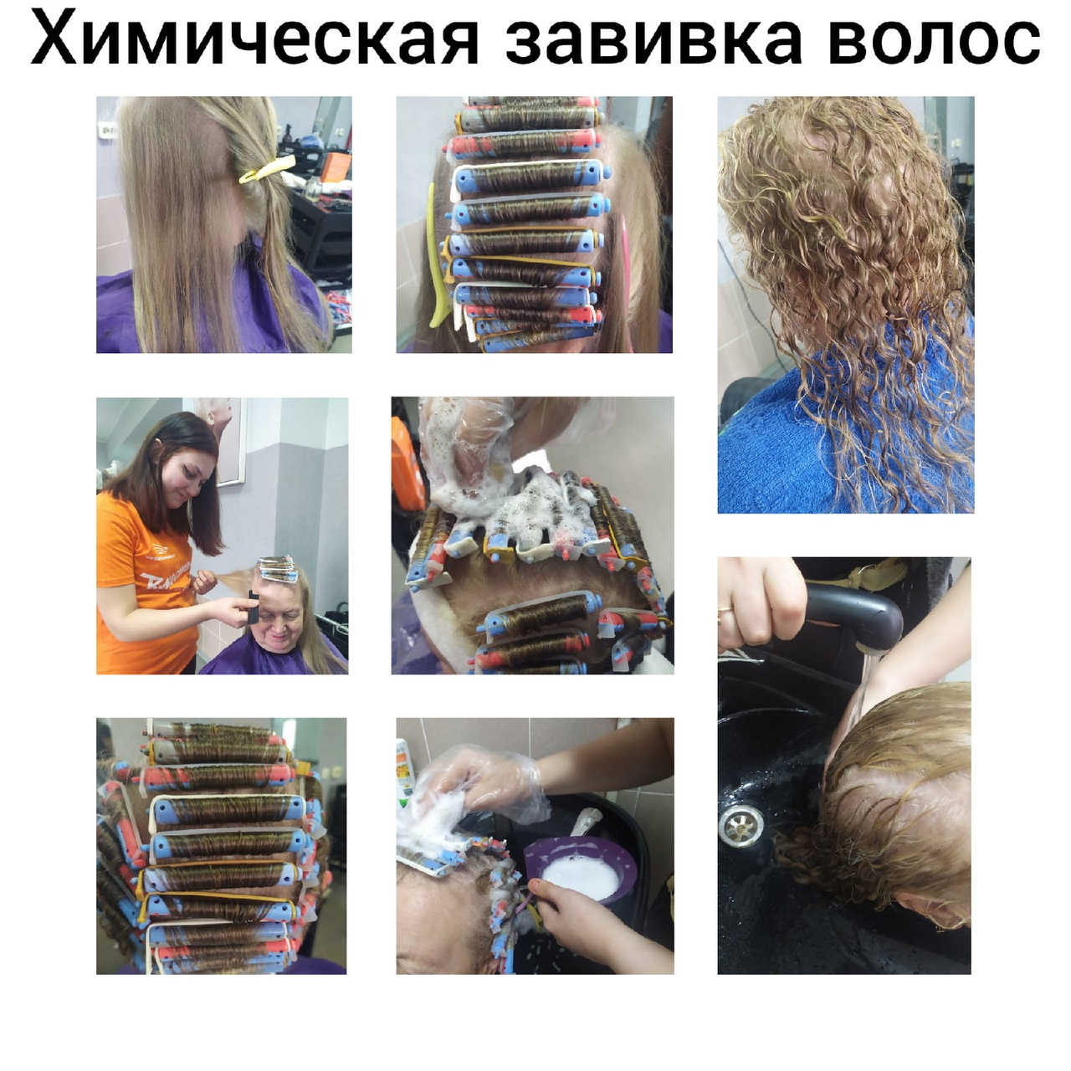

Slide 13
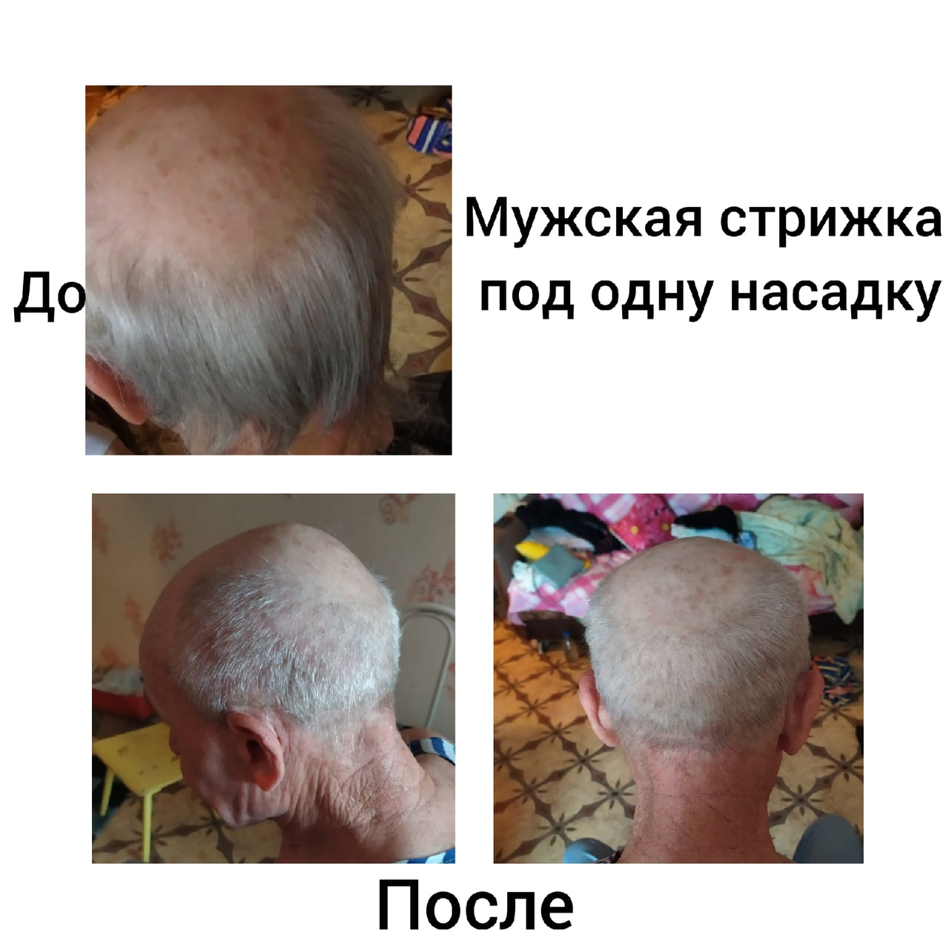

Slide 14
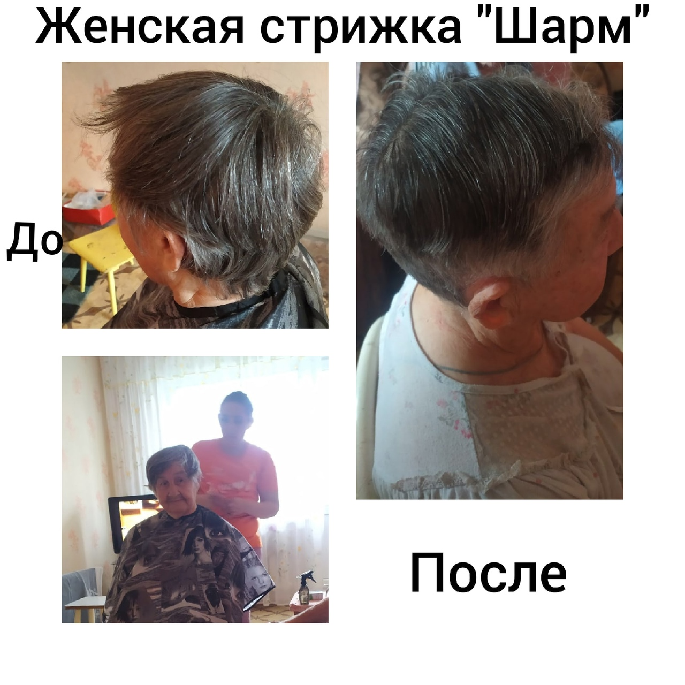

Slide 15
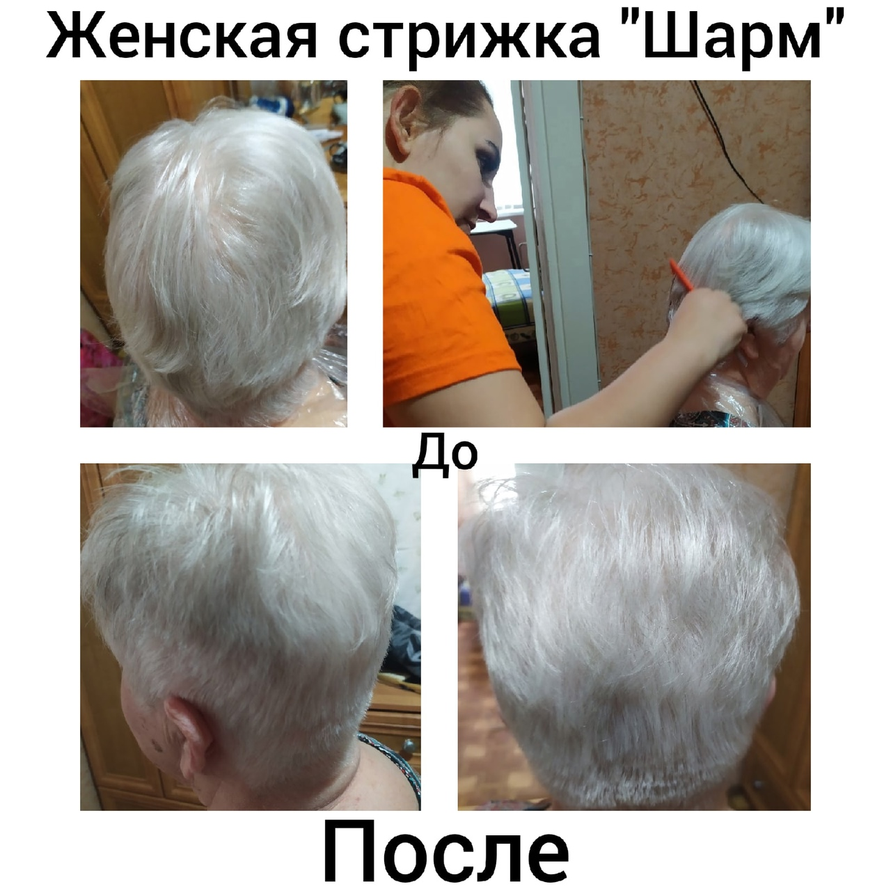

Slide 16
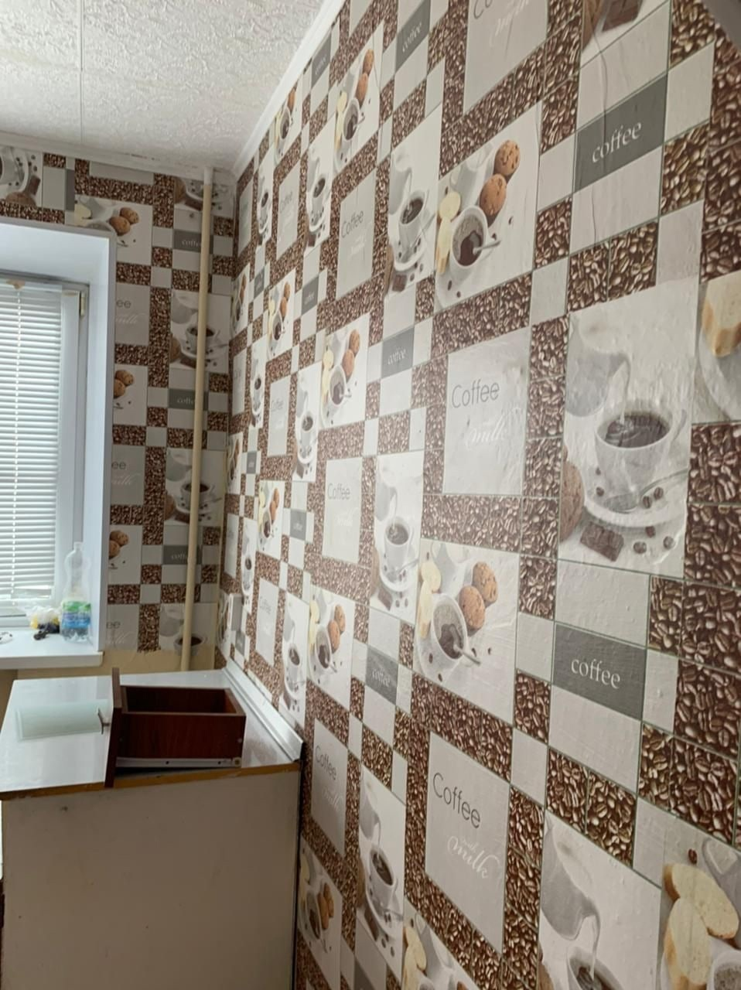
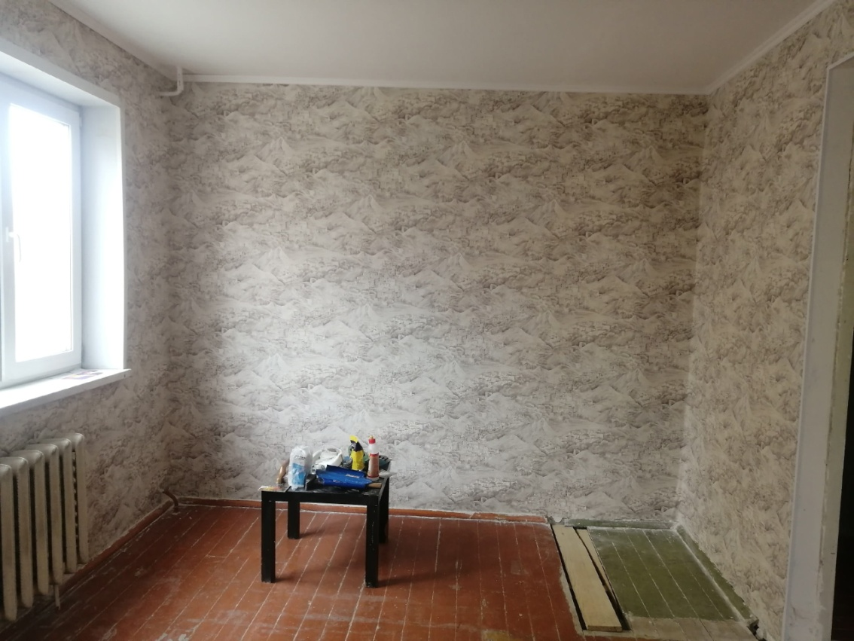
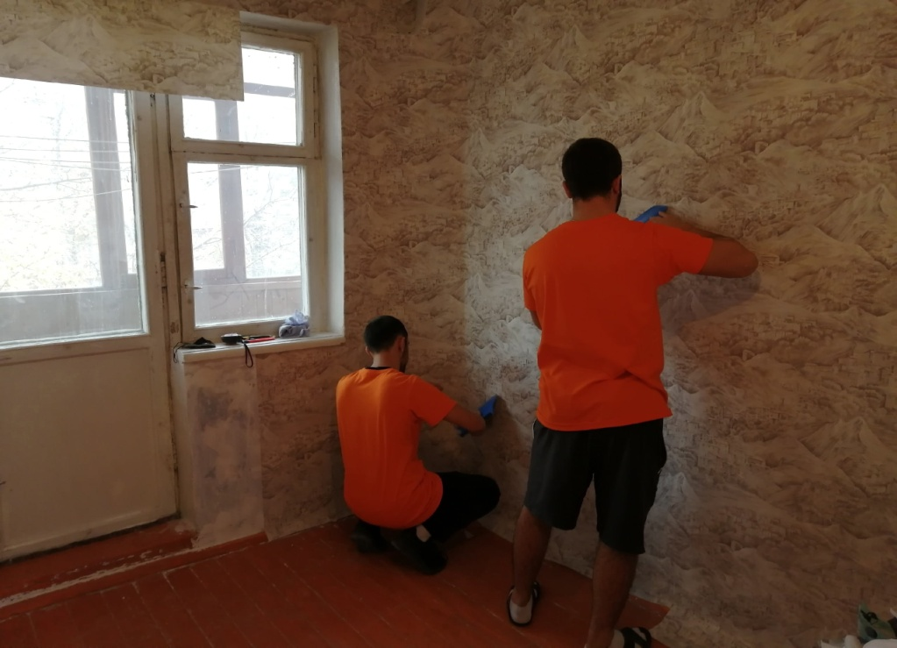
Надежстрой

Slide 17
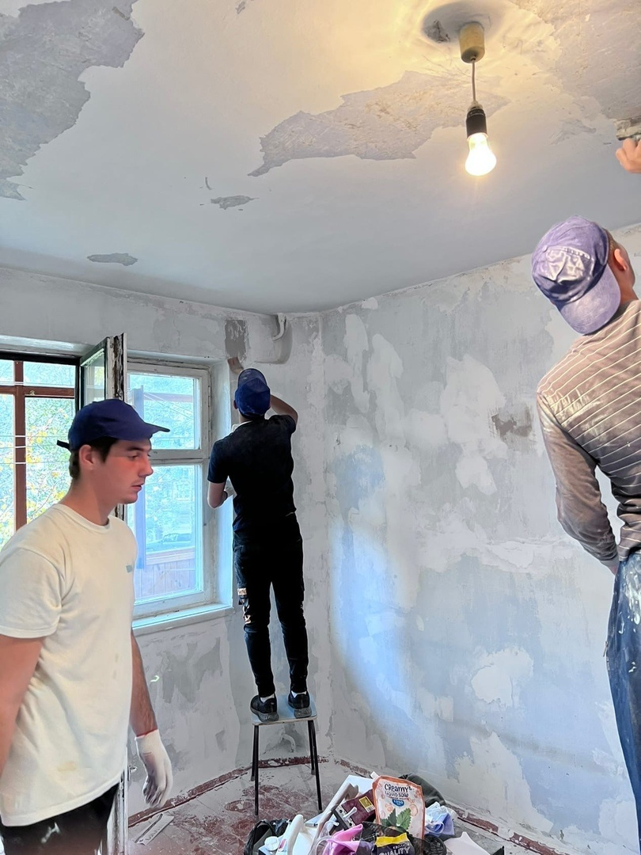
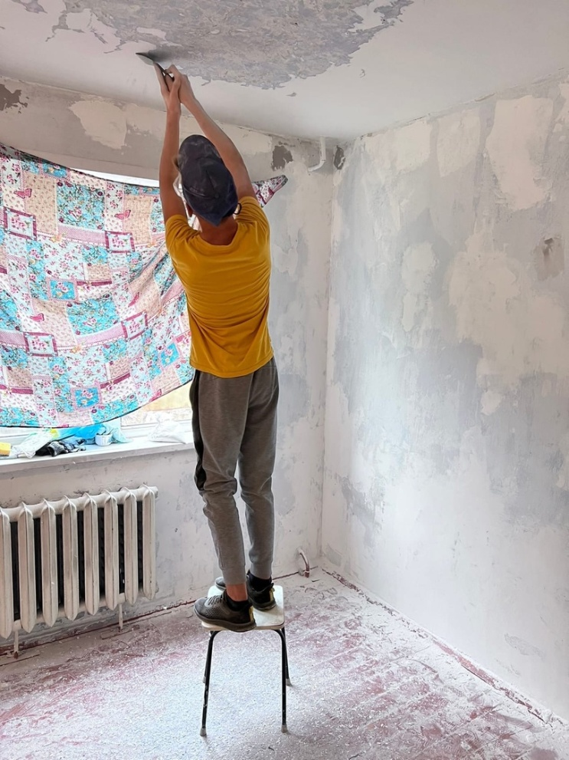

Slide 18
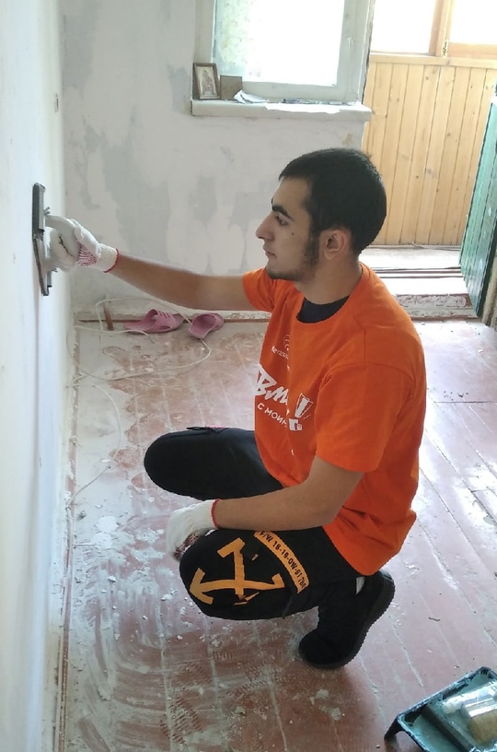
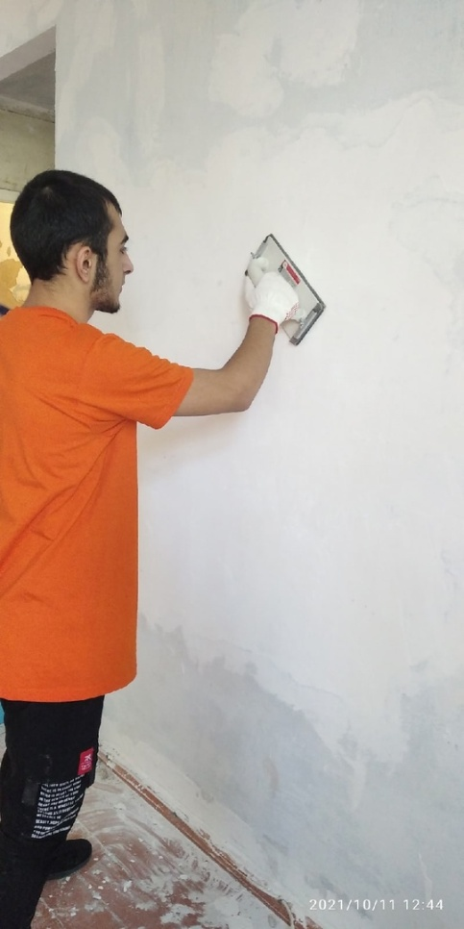
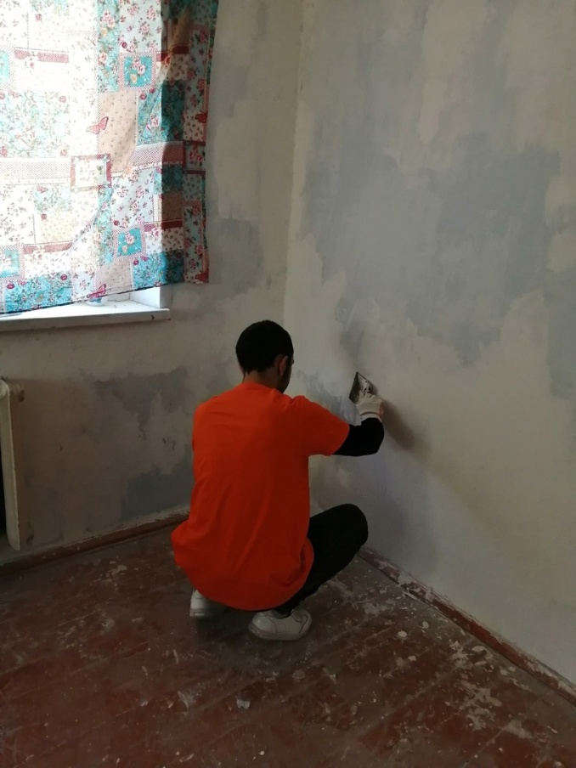

Slide 19
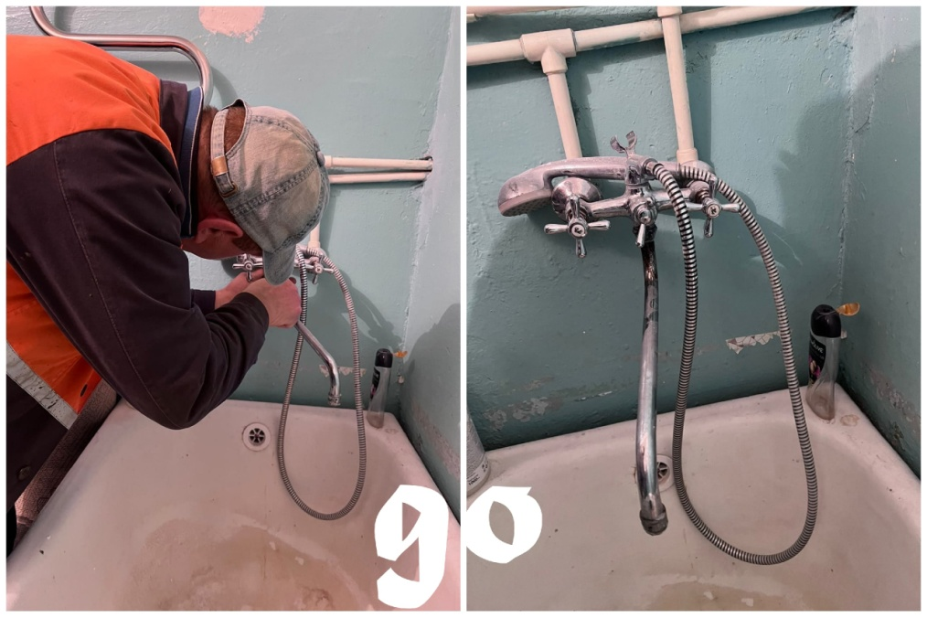
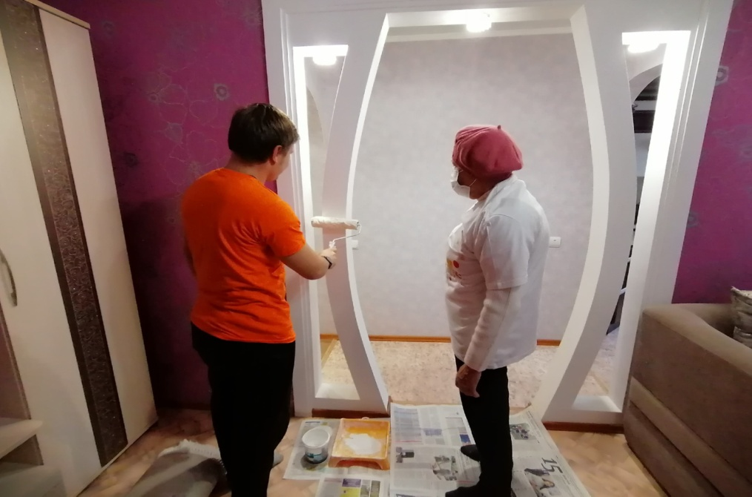
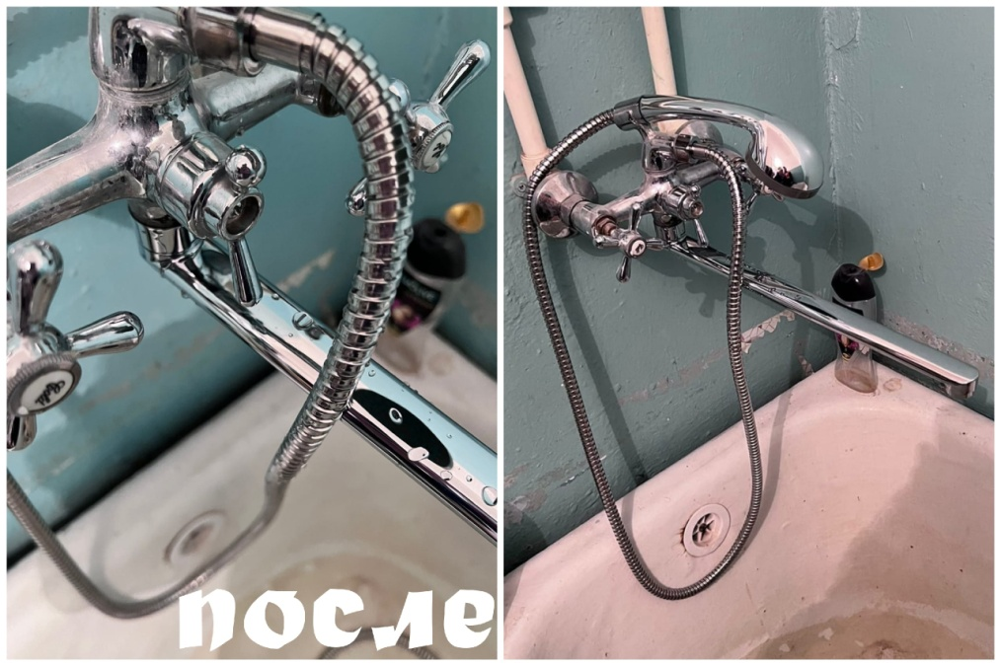
МастерОК

Slide 20
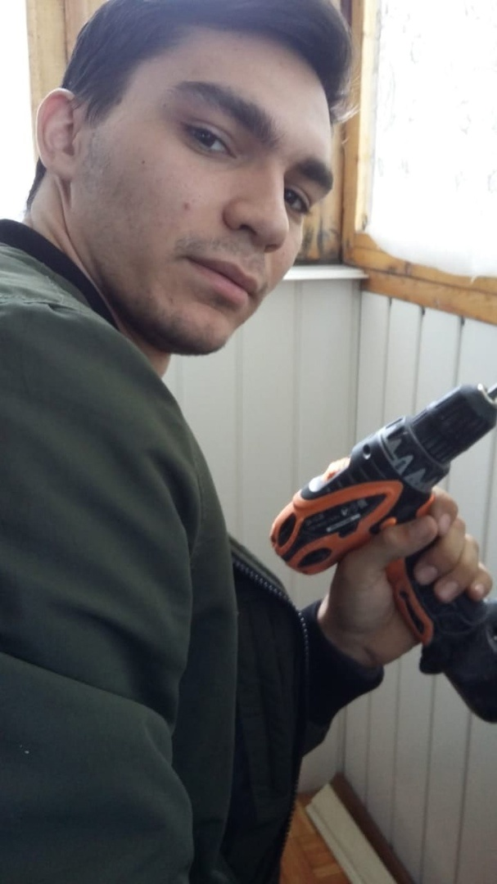
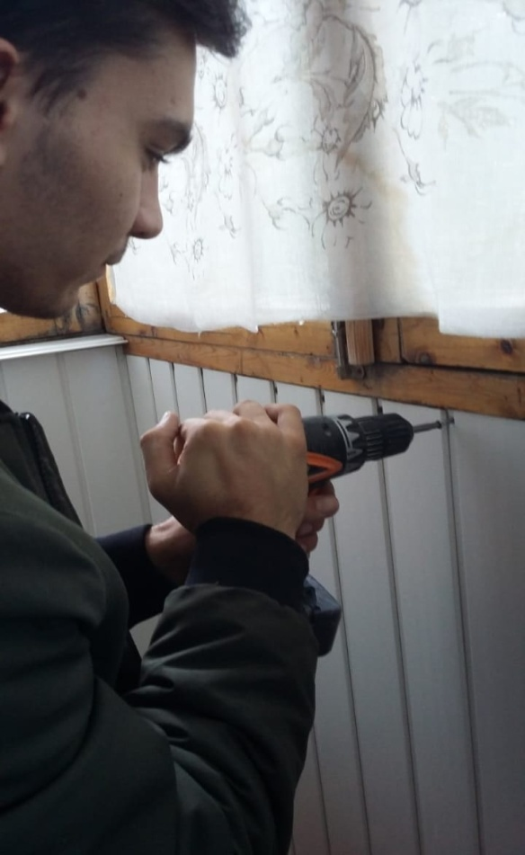

Slide 21
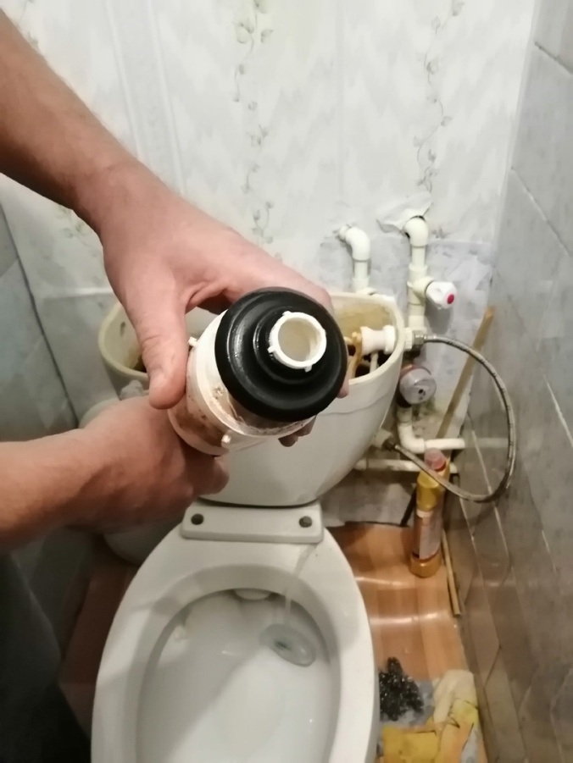
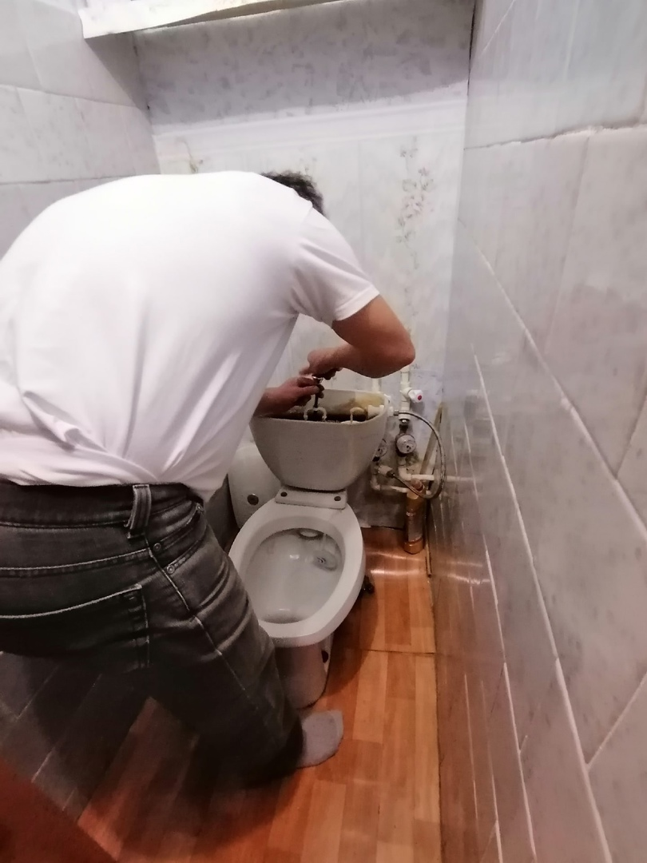

Slide 22
Надежстрой
Ремонт кухни 9 кв. м, грунтовка стен, оклейка обоев, монтаж потолочного плинтуса (1 запрос);
Ремонт жилой комнаты 15 кв.м., грунтовка стен, оклейка обоев(1 запрос);
Ремонт жилой комнаты 20 кв.м: зачистка, оштукатуривание, затирка, грунтовка, побелка потолка. Зачистка, оштукатуривание, затирка, грунтовка, оклеивание стен обоями. Монтаж потолочного плинтуса, установка откосов, монтаж линолеума. (1 запрос)
Общая площадь ремонтных работ составила: 44 кв.м., что превысило заявленную площадь ремонтных работ на 10 кв.м.

Slide 23
МастерОК
Замена и установка оборудования в унитазе (2 запроса);
Замена смесителя в ванной и установка душа (4 запрос);
Замена кухонного крана (6 запроса);
Установка кухонного шкафчика (2 запроса);
Установка зеркала (2 запроса);
Замена полки (1 запрос);
Монтаж напольного плинтуса (4 запроса);
Установка гардин (6 запросов);
Монтаж потолочного плинтуса (3 запроса)

Slide 24
Парикмастеры
(66 запросов):
-стрижка женская (23 запроса);
-стрижка мужская (15 запросов);
- окрашивание (7 запросов);
- химическая завивка волос (3 запроса);
- укладка волос (7 запросов);
-уход за бородой и усами (5 запросов); – мероприятие «Экспресс – прически» для воспитанников РЦ "Солнышко".

Slide 25

Проект в цифрах бюро «Парикмастеры»
Сроки реализации проекта
01.06.2021 - 30.11.2021

Slide 27
Количество благополучателей по инвалидности

Slide 28
Количество заявок от клиентов на парикмахерские услуги

Slide 29

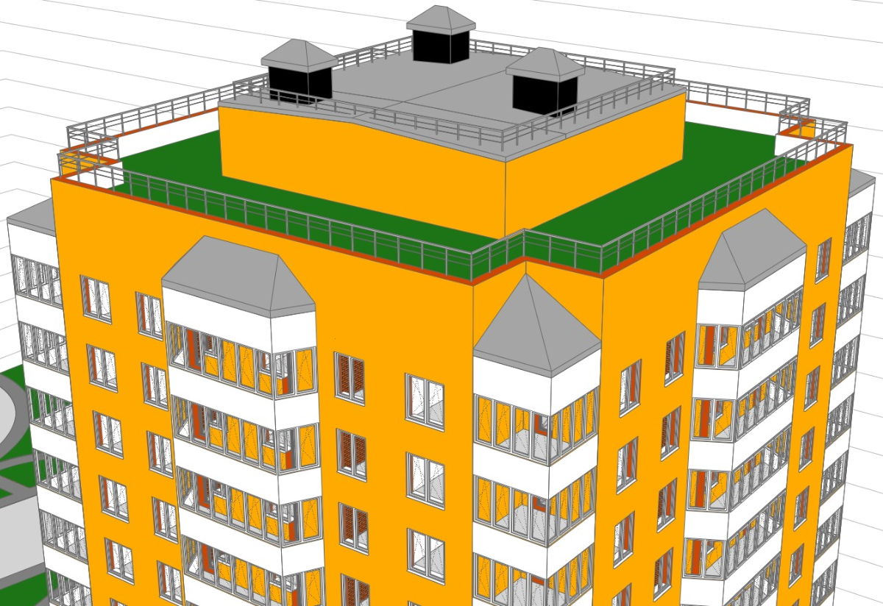
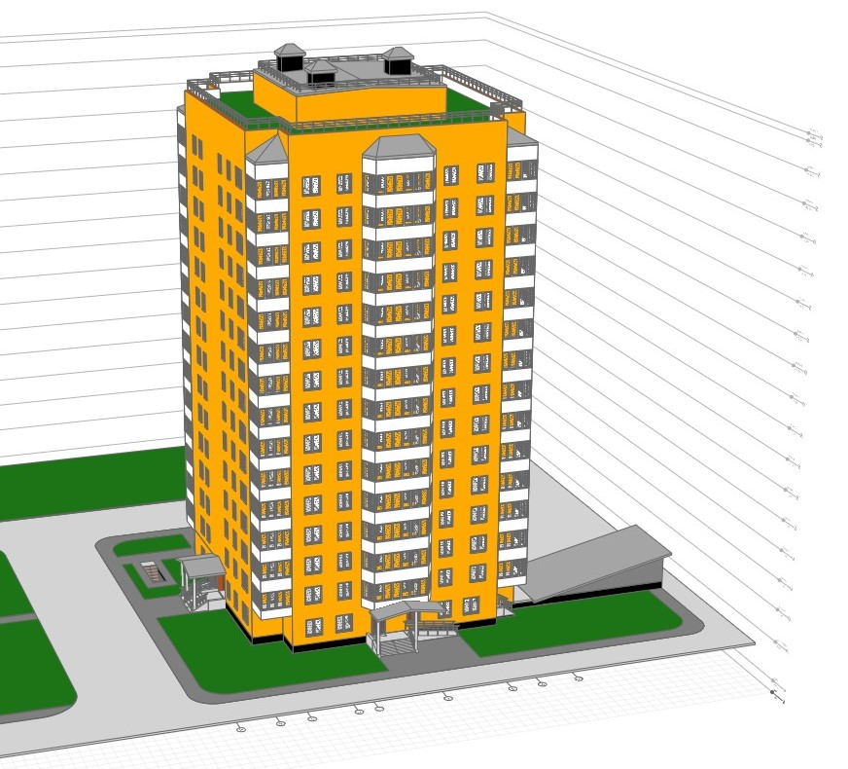
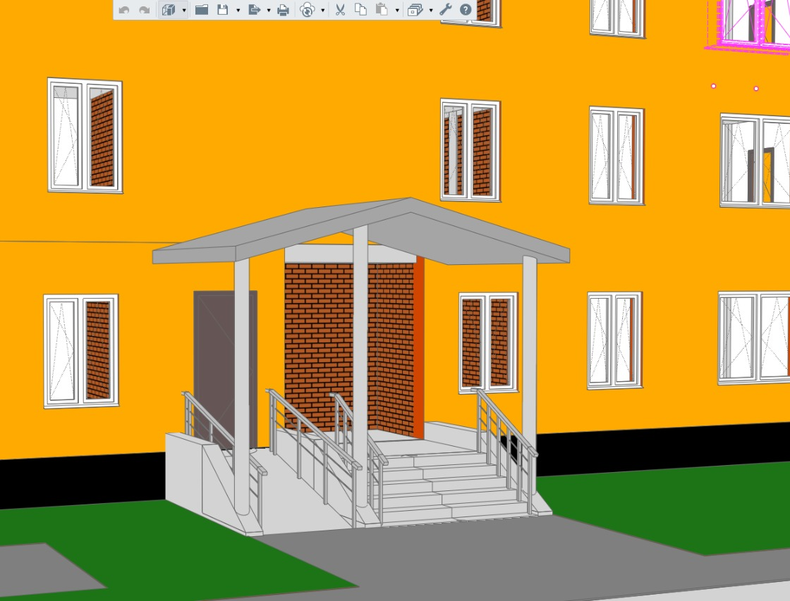
Проекты многоэтажных домов

Slide 30

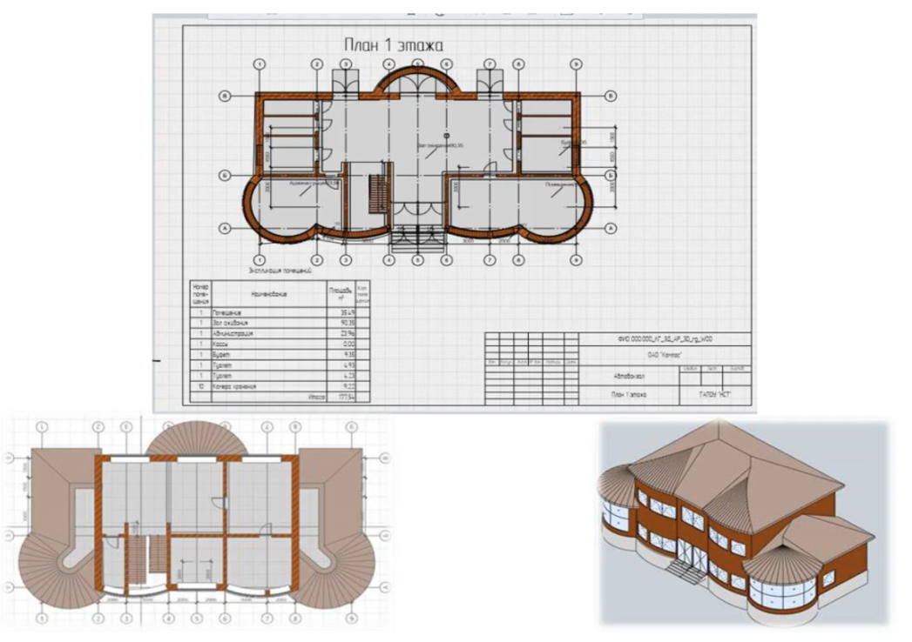
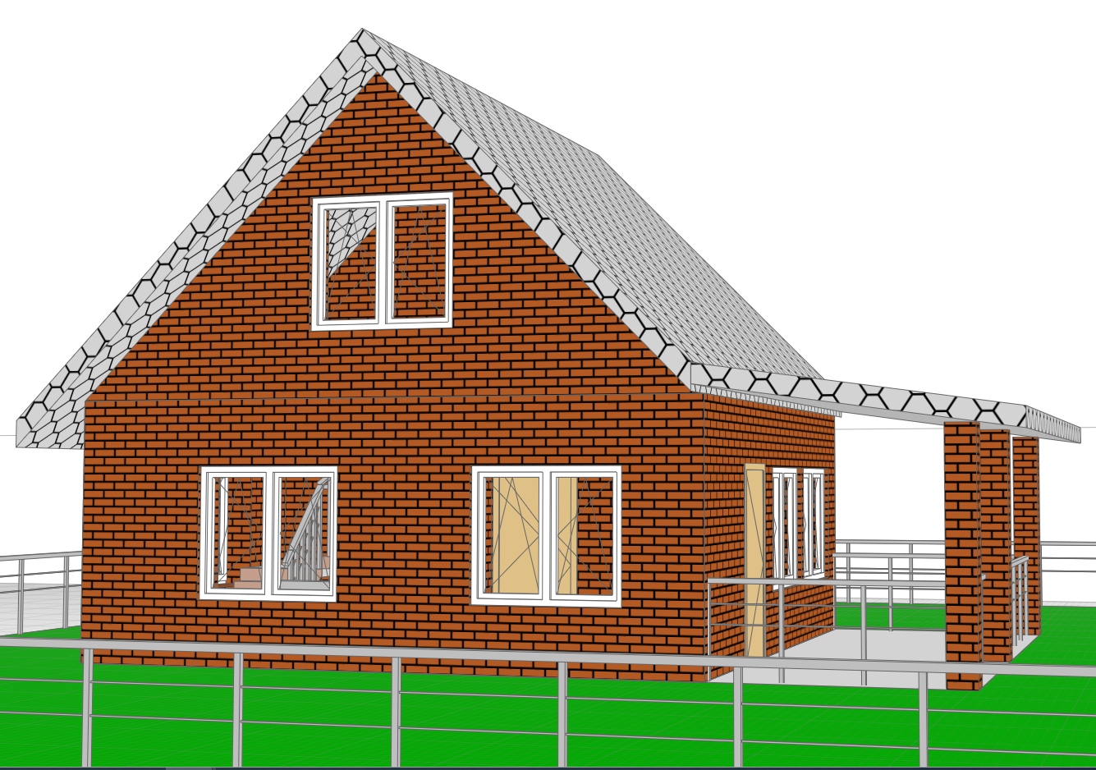
Проекты дачных домиков по индивидуальному заказу

Slide 31
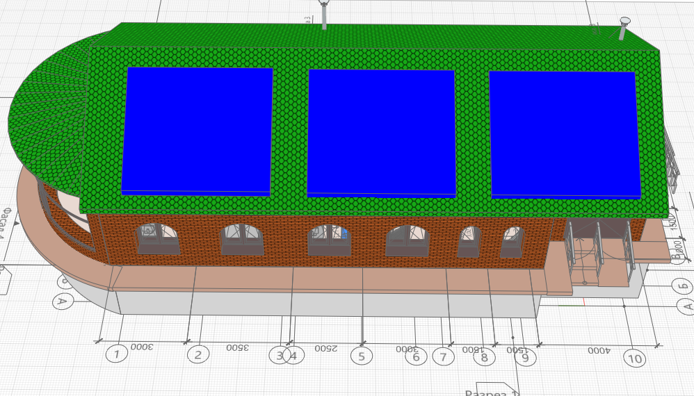
Модель «умного дома», приспособленного для использования источников «альтернативной энергии».

Slide 32
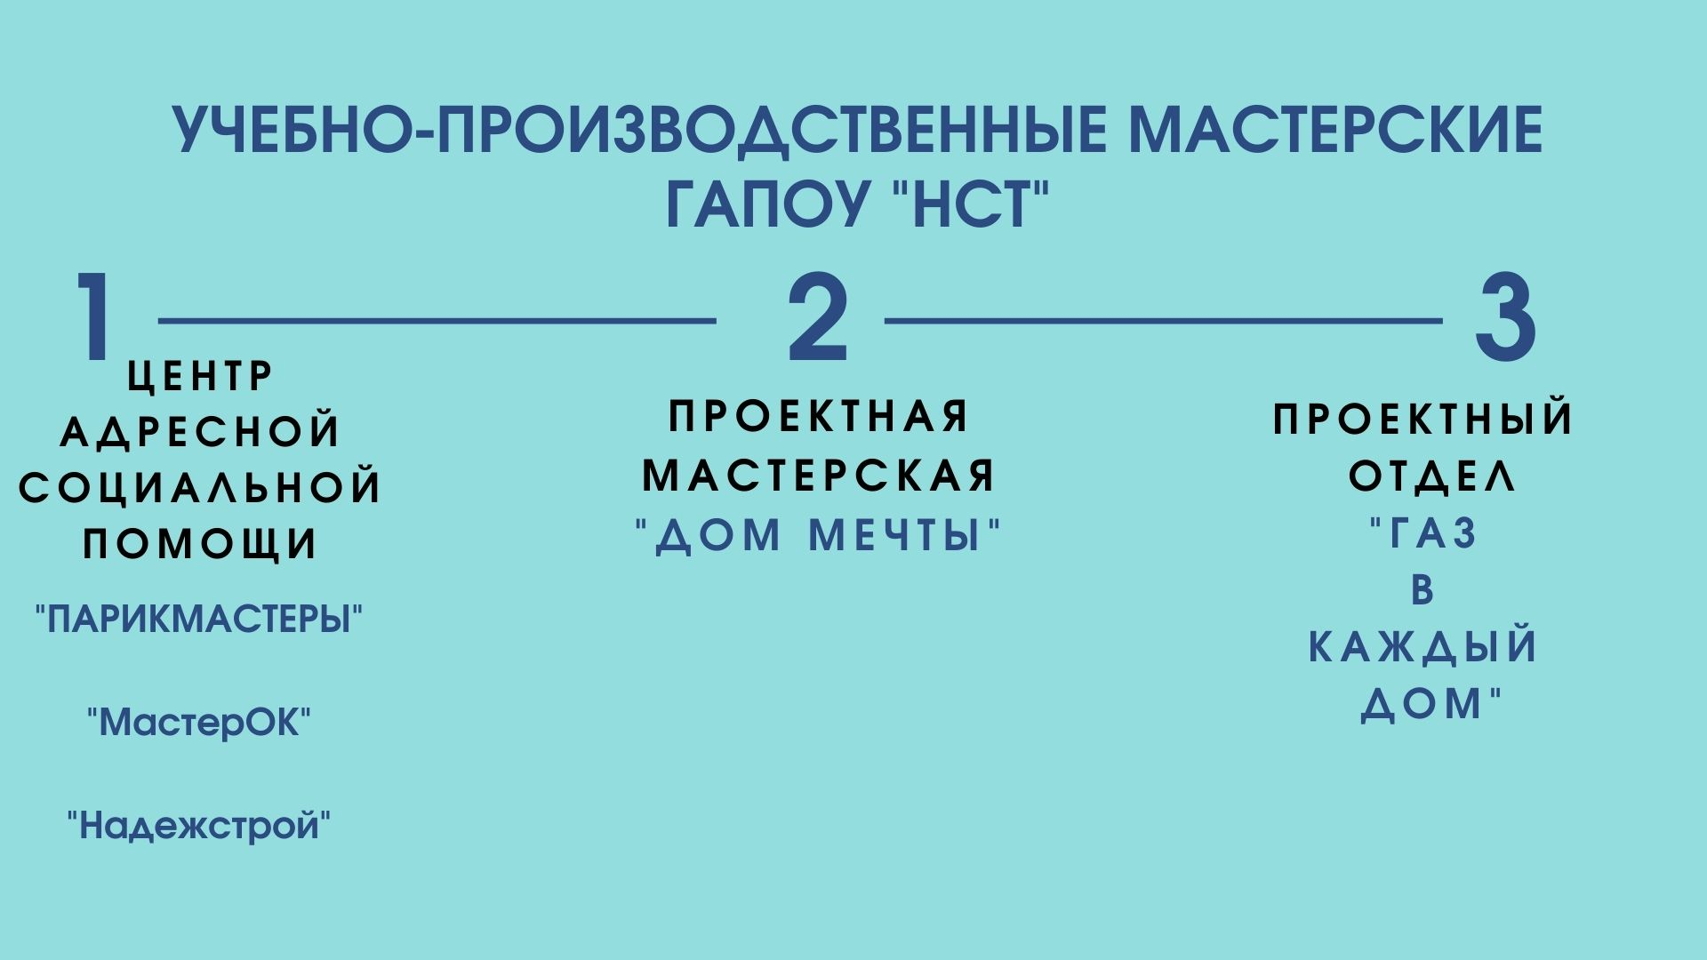

Slide 33


Slide 34


Slide 35

Юридическое бюро
Оказание бесплатной юридической помощи с выездом «на дом»

Slide 36

Центр адресной социальной помощи будет жить долгие годы

Slide 37


